Slide 1
01
企业应用微服务开发平台使用情况
02
企业应用微服务开发平台规划和定位
03
企业应用微服务开发平台进度

Slide 2
平台支持的项目
1
2
3
4
5
6
7
8
9
各项目组平台使用情况说明：
706-DWP：已经上线，目前暂无其他需求。
内蒙智慧检务项目：该项目使用了平台核心功能以及流程审批，项目根据实际需要使用其他前端技术进行业务功能开发；
北控水务集团HR门户：该项目属于集成类项目，该项目周边系统集成比较复杂并且设计到和NC系统深度融合，技术难度较大。平台组已经开始技术支持，协助项目组上线。
三重一大：已经上线，客户方提出平台内置中间件升级，平台已经在新版本中完成升级。此次升级之后，所有基于平台建设的系统均统一升级。
中建材信息数字化人力资源平台：已经上线，一个遗留问题未解决。
中国建材集团门户：上线功能基本开发完成，目前处于调试阶段以及和其他系统集成。已经将该项目中门户的开发内容提炼到平台中。
中国建材集团新人力资源系统：模块较多，开发进度较慢，平台会提供更详细的文档和使用说明，提高项目组人员开发效率。
智能视频分析项目：平台组提供了移动端开发框架，目前提出10个平台优化点。
中国建材集团数据交换平台：刚开始开发，平台组提供了使用指导，暂无其他使用问题。
706-DWP
内蒙智慧检务
北控水务集团HR门户
中国建材集团三重一大
中建材信息数字化人力资源平台
中国建材集团门户系统
中国建材集团新人力资源系统
智能视频分析项目
中国建材集团数据交换平台
开发平台
说明：目前由于平台尚不稳定，并且今年各个项目（集团门户、集团HR、北控HR）上线时间紧迫，平台组忙于保证各项目顺利上线，工作已经十分饱和。因此，尚未开展全公司项目的平台推广工作，有的项目组仍然使用自己的开发框架，后续会和各项目组进行讨论，逐步统一开发框架。全部基于公司开发平台进行项目交付，平台组会根据行业特性进行分支管理。
Notes:
不具备条件的企业，由于两材合并，磨合期
老中材的自由系统替换情况，数据接口，
南方水泥用友数据接口
直接管理下级企业（为下级企业管理人员）
借助工资总额的手段来保证企业人员信息的及时更新

Slide 3
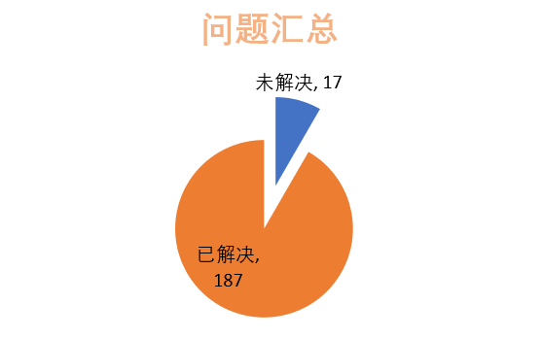
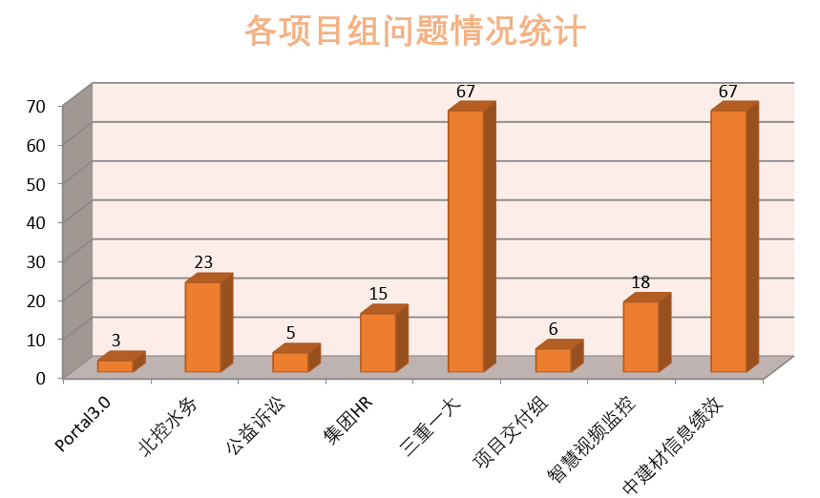
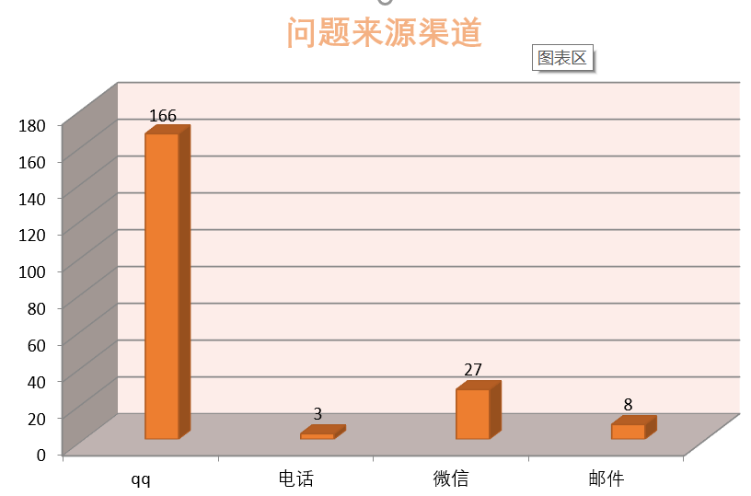
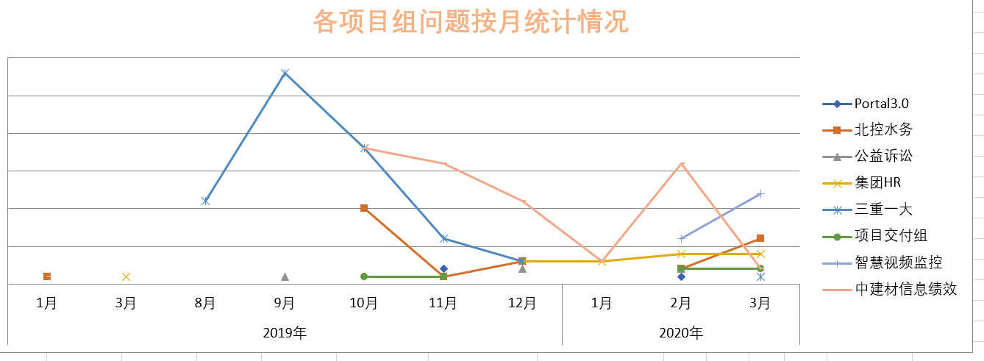
平台运维情况
统计区间：2019-10-08 至 2019-03-14

Slide 4
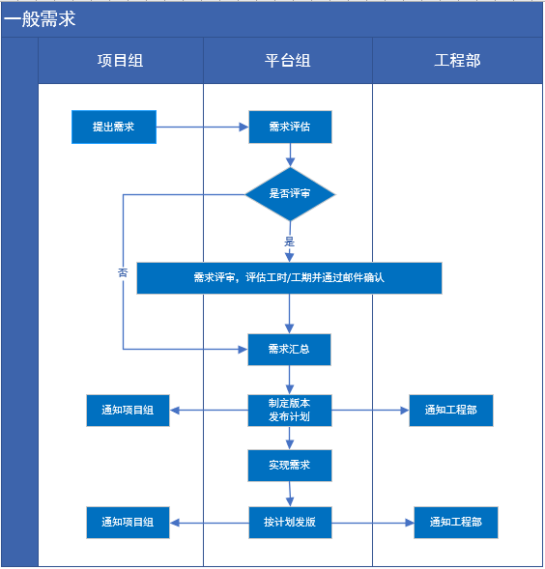
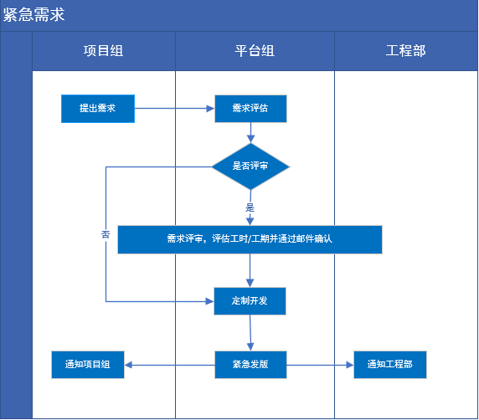
平台需求管理规范

Slide 5
平台技术支持管理规范
平台使用支持包含如下方式：
远程支持
qq群:平台组人员工作日进行在线支持，工作日：5*24
微信:平台组人员休息日进行在线支持，休息日：周六全天24小时，周日18点之前。
电话： 7*24 。
现场支持
按照公司标准人天收费。
VIP支持
需要公司领导邮件确认
定期回访
每月定期约项目组人员了解平台使用情况以及项目组痛点问题。该项工作根据实际工作情况可能会延迟，本月访谈了中国建材集团人力资源项目组开发成员。

Slide 6
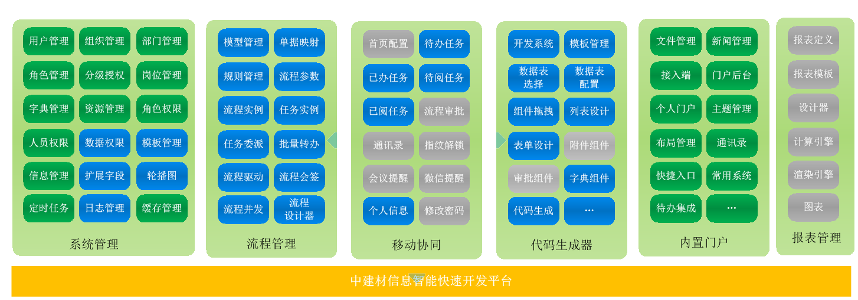

平台功能规划

Slide 7
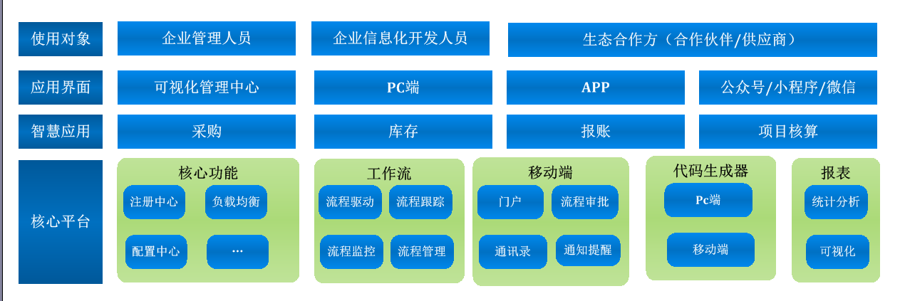
平台定位
一阶段定位和目标：
定位：公司内部所有对外IT 系统建设平台，抽象共用部分 和通用部分功能，为公司实施的项目保驾护航
目标：聚焦企业信息化软件开发必要能力，提供核心功能、工作流、移动端、代码生成器、报表等组件。
二阶段定位和目标：
定位：企业信息化开发平台。企业可以基于该平台快速搭建适合本企业的服务中台，沉淀企业流程和数据资产。加快企业信息化转型。
目标：平台产品化。作为产品独立面向市场，采用灵活定价体系。

Slide 8
竞品分析
普元：
闭源，不提供源码。企业购买之后绑定厂商；
应用效果差，经了解多数企业购买之后短期内效果明显，但是随着企业精细化管理，对IT系统的要求不断提高，普元平台由于无法进行二次开发很难满足企业快速发展的需要；
投入巨大，开发团队100人以上；
ibz：
闭源，不提供源码。投入巨大，开发周期长。
不属于微服务架构，面对复杂多变的集团企业能力不足；
低代码平台，操作十分复杂，学习门槛高，无法形成自己产品；
我们的优势：
具备企业软件应用开发的所有必要能力，例如：内置门户、基础功能、流程审批、移动端开发、代码生成等；
完全基于开源组件进行底层架构搭建，基于前后端分离和微服务架构；
一旦购买，全源码交付，企业只需承担产品一次性购买费用、培训和现场支持费用；
终身免费提供软件升级，企业可以自行选择是否升级即可；
泛微：
闭源，不提供源码。重点聚焦OA。
不属于开发平台，只能满足企业某一类需求，不具备企业应用服务中台建设的能力；
深度聚焦OA领域，既是有点也是缺点；
备注：
目前IT软件产品市场细分领域非常多，例如：流程引擎有泛微，移动端门户有钉钉、企业微信等，报表平台有SmartBI。这些龙头企业在细分领域已经占据了大部分市场，因此我们的平台产品不建议在这些细分领域和他们进行竞争。我们通过综合能力聚焦为企业信息化、数字化转型赋能，通过更小的成本以及培训使得企业自己 具备更大的IT建设能力。

Slide 9
平台考核
考核指标 | 指标值 | 备注
基于平台成功上线项目数量 | 4 | 中建材信息数字化人力资源平台、三重一大、公益诉讼、706DWP
基于平台实施失败项目数量 | 1 | 内部portal
平台被项目组投诉数量 | 1 | 三重一大
平台被项目组表扬数量 | 1 | 公益诉讼
平台bug数量 | 27
平台发布周期 | 1-2周
平台操作文档 | 10
平台组件用例 | 0 | 平台欠缺部分，后续会逐步优化，方便开发人员使用

Slide 10
平台价值
平台内置功能
数量：20
人天：60
流程内置功能
数量：15
人天：60
移动端内置功能
数量：10
人天：20
 | 单表+流程审批 【10个节点，分别是会签、自审批、退回、征询、转发、撤销、取回、前后加签】 | 一对多+流程审批 【10个节点，分别是会签、自审批、退回、征询、转发、撤销、取回、前后加签】
普通开发 | 3 | 4
基于平台开发 | 2 | 2
效率提升 | 30% | 50%
管理价值：防止项目组人员大量变化导致的项目搁浅。降低公司软件项目的交付风险。
成本价值：平台基础功能+通用功能共计140人天，平台通过内置的功能可以防止每个项目上的重复投入，节省项目实施成本，保证项目交付质量。
代码价值：统一技术框架有利于各项目之间人员调配，有利于功能移植以及技术沉淀。提高开发效率

Slide 11
平台开发进度
一期，费用：无
2018年8月-2018年10月，共2.5个月
二期，费用：300万
2018年11月-2019年12月
三期，费用：225万+40万=265万
2020年1月-2020年12月
阶段
功能深化，移动端增强
基本功能，全面覆盖
主要功能，基本满足应用
完善平台所有开发组件；
优化代码生成器，简化功能开发，提升软件交付效率；
增加移动端开发框架
增加自定义门户管理功能
升级springcloud基础组件
平台全公司使用推广
优化平台基础功能；
完善流程引擎驱动，初步支持各种流程审批模型；
丰富平台开发组件，提炼通用功能；
初步搭建平台移动端应用，支持移动端流程审批；
目
标
初步构建一个涵盖人员、组织、职位、资源、角色、权限的开发平台
初步构建基于Activiti的流程管理平台；
初步构建基于微服务技术体系的综合技术平台;
初步支系统应用开发。
实施系统
760DWP
三重一大
内蒙智慧检务
集团门户
集团新HR
内部portal系统一期
北控水务HR
中建材信息绩效
智能视频监控
数据交换平台

Slide 12
平台三期开发进度安排
季度 | 一级功能 | 二级功能
Q1 | 移动端 | 任务事项、新闻公告、个人信息修改、消息提醒、通讯录、移动门户、企业微信
 |  | 待办、已办、待阅、已阅、会签审批、并发审批、退回申请人、退回上一节点、批量审批
Q2 | springboot升级 | 1.6升级为2.X，平台向下兼容、集成分布式事务组件，seata+canal、集成监控组件、
 | springcloud升级 | eureka、feign、熔断器、zuul升级、集成Nacos、集成分布式附件存储组件MinIO
 | 前端升级 | Elementui升级、自定义个人门户
 | 数据权限重构 | 角色数据权限+人员数据权限，修改数据权限实现方式
Q3 | 人员管理 | 增加用户查询数据权限控制，根据角色的数据权限查询不同范围内的用户
 | 组织管理 | 增加组织查询数据权限控制，根据角色的数据权限查询不同范围内的组织
 | 部门管理 | 部门管理功能优化，展示页面优化
 | 角色管理 | 增加角色查询数据权限控制，根据角色的数据权限查询不同范围内的角色
 | 支持sql自定义拼接 | 后端查询条件工具支持sql语句的拼接
 | 单据号生成 | 根据公司、部门、规则等生成单据的流水号
 | 弹窗可拖拽 | 前端弹出页面实现可以拖动
 | 接口管理 | 支持服务治理，服务授权，
 | 流程管理优化 | 支持取回时跳过自审批节点;性能、代码优化;流程引擎提供代办任务的推送，失败机制处理，基于主流协议
Q4 | 流程设计器 | 优化流程引擎sql规则，流程设计器中集成sql规则进行选人
 |  | 优化流程设计器，屏蔽没有使用的选项
 |  | 优化超时任务，支持任务到期自动审批
 |  | 支持规则任务，任务可以设置自定义规则，方便业务判断
 |  | 流程判断增加四则混合运算，提供分组规则设置
 | 代码生成器优化 | 横向多tab模板开发，增加代码生成器支持的场景，支持模型定义，模型反向生成
 |  | 竖向多tab模板开发，增加代码生成器支持的场景
 |  | 树形表格列表模板开发
 |  | 公司树形表格列表模板组件开发
 |  | 部门树形表格列表模板组件开发

Slide 13
平台费用摊分建议
 | 内蒙智慧检务 | 北控水务集团HR门户 | 三重一大 | 中建材信息数字化人力资源 | 中建材集团门户 | 中国建材集团新人力资源系统 | 智能视频分析项目 | 中国建材集团数据交换平台 | 香港cmi | 上海供应链 | 内部portal系统 | 其他
 | 800 | 100 | 230 | 200 | 100 | 500 | 100 | 200 | 800 | 100 | 135 | 1000
平台核心 组件 | 3% | 3% | 3% | 3% | 3% | 3% | 3% | 3% | 3% | 3% |  | 3%
流程审批 组件 | 2% | 2% |  | 2% |  | 2% | 2% |  | 2% | 2% |  | 2%
移动端开发组件 |  | 1% |  |  | 1% | 1% | 1% |  | 1% |  | 1% | 1%
百分比 汇总 | 5% | 6% | 3% | 5% | 4% | 6% | 6% | 3% | 6% | 5% | 1% | 6%
费用分摊 汇总 | 40 | 6 | 6.9 | 10 | 4 | 30 | 6 | 6 | 48 | 5 | 1.35 | 60
总计 | 223.25

Slide 14
平台面临的问题
某些项目组人员技术水平欠佳，需要平台组投入支持为项目组的交付保驾护航。
微服务架构、前后端开发模式也是一把双刃剑，可以解决企业痛点问题但同时也增加了一定的开发成本
通用开发平台要适配多种行业、多种领域系统，业务变化较复杂，存在一定的抽象难度
面对多个项目经理、多个项目，需求众口难调
平台功能欠完善，例如：权限管理、移动端代码生成、springcloud组件升级、微服务监控、报表引擎等
希望尽量保持人员稳定，同时预计新增1位具备.net技术背景人员
和工程部资源池、pmo共同制定通用需求评审方案
平台组、项目组增加互动，项目组冗余资源可以到平台组开发。
解决

Slide 15
能为推动这个社会某个方面的进步有所贡献
我们团队的理想
感谢关注
THANK YOU
FOR
WATCHING
证券简称：中建信息 证券代码：834082

